Slide 1
La Strategia di Ricerca e Innovazione per la Specializzazione Intelligente della Regione Umbria - RIS 3 -
Perugia, 8 Luglio 2016
Claudio Tiriduzzi
Servizio Programmazione Comunitaria
Regione Umbria

Slide 2
Le performance dell’Umbria in R&S
nell’ambito della RIS3
Indicatore | Ultimo valore disponibile | Scoreboard | Posizione rispetto alla media italiana | Tendenza ( a livello regionale) | Distanza dal target 2023 (%)
Imprese che hanno svolto attività di R&S in collaborazione con soggetti esterni (%) (Istat) | 44,8 (2012) | 9°
Tasso di innovazione del sistema produttivo (%) (Istat) | 30,5 (2012) | 10°
Grado di apertura commerciale del comparto manifatturiero (%) (Istat) | 20,1 (2014) | 10°
Numero di brevetti presentati in totale agli uffici europei (%) (Eurostat) | 33,3 (2012) | 11° |  |  | N.D.
Comuni con servizi pienamente interattivi (%) (Istat) | 17,3 (2012) | 7° |  | N.D.
Tasso di natalità delle imprese nei settori a alta intensità di conoscenza (%) (Istat) | 7,9 (2013) | 11° |  |  | Target superato
Incidenza della spesa per R&S del settore privati sul PIL(%) (Istat) | 0,24 (2013) | 15°
Utilizzo di internet da parte delle famiglie (%) (Istat) | 60,7 (2015) | 11°

Slide 3
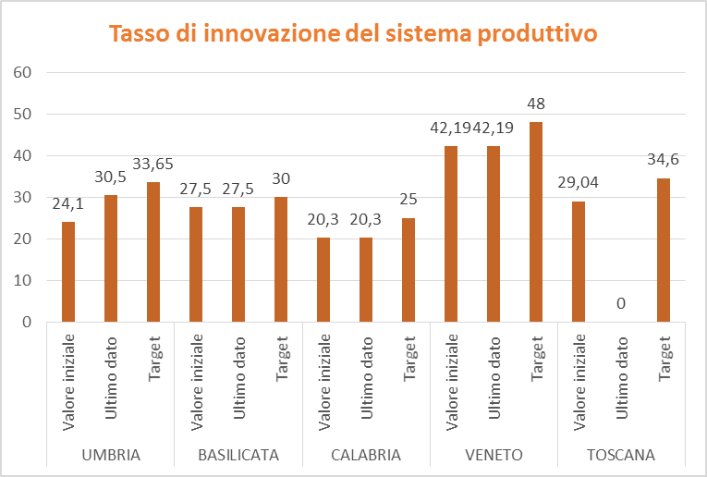
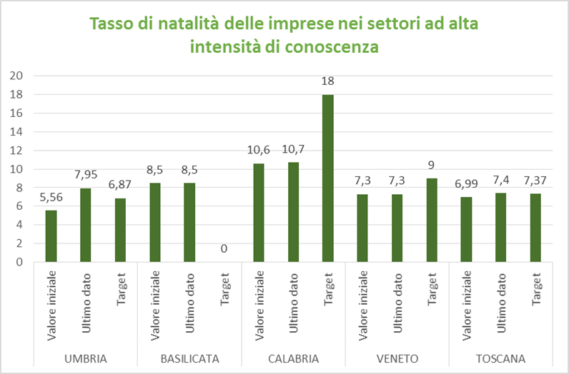
Focus sugli indicatori comuni

